Slide 1

程序设计语言概论
Concepts of Programming Languages
马秀莉 xlma@pku.edu.cn

Slide 2
5 变量和绑定（续）——作用域

Slide 3
提纲
名字
变量
绑定
生存期与作用域
引用环境
命名常量

Slide 4
作用域
变量的作用域——就是那些能够访问该变量的语句所构成的范围
一种语言的作用域规则决定了变量是怎样与某个名字的引用关联起来的
（如何找到该变量的声明）
分为静态作用域和动态作用域
非局部变量
一个程序单元的非局部变量就是那些在该单元中可见但是却不在那儿声明的变量
Notes:
<Go programming languages>
Chapter 2, 2.7
The scope of a declaration is the part of the source code where a use of the declared name refers to that declaration.

Slide 5
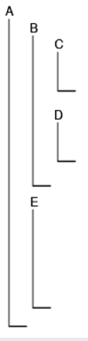
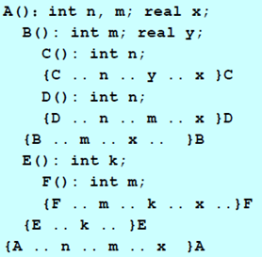
静态作用域
搜索过程
先局部搜索声明
如果没找到，再在覆盖了该程序单元的更大的作用域内搜索，直到找到与该名字相匹配的声明为止
基于程序上下文
考虑嵌套定义的子程序
外围静态作用域——静态祖先
最近的静态祖先——静态父母
Notes:
也叫做词法作用域

Slide 6
静态作用域（续）
通过使用一个“更靠近”的与某个变量同名的变量，可以在一个单元内屏蔽（隐藏）该变量
C++和Ada允许访问这些“隐藏”变量（shadow，hide）
Ada：unit.name
C++：class_name::name
（:: scope operator）

Slide 7
静态作用域（续）
块
一种在程序单元内部创建静态作用域的方法，该方法源自ALGOL60，例如
C 和 C++: for (...) { int index; ... } | Ada: declare LCL : FLOAT; begin ... end

Slide 8
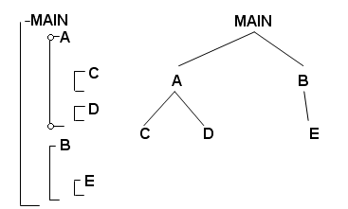
静态作用域（续）
对静态作用域的评价
例子
假设MAIN定义了A和B，A定义了C和D，B定义了E
期望的调用和可能的调用情况
MAIN
MAIN
A
B
A
B
C
D
E
C
D
E

Slide 9
静态作用域（续）
存在的问题
程序员可能调用那些不该调用的程序，而编译器又无法检测出来。太多的可能调用方式可能引起太多的无法预先检测的错误
太多的数据访问也容易导致错误

Slide 10
静态作用域（续）
假设要求D现在必须访问B的某些数据
解决方案
将D放在B中（但那样的话它就不能再调用C了，D也不能访问A的变量了）
将B中D需要的数据移到MAIN中（但那样的话，所有的过程都能访问它们了）
同样的问题也会发生在过程访问时（如E需调用D）
总的来看：静态作用域通常鼓励使用较多的全局变量

Slide 11
Go
func main() {
x := “hello!” //short variable declaration
for i := 0; i < len(x); i++ {
x := x[i]
if x != ‘!’ {
x := x + ‘A’- ‘a’
fmt.Printf(“%c”, x) //”HELLO”
}
}
}
Notes:
The for loop creates two lexical blocks:
The explicit block for the loop body,
and an implicit block that additionally encloses the variables declared by the initialization clause, such as i.

Slide 12
Go
func main() {
x := “hello”
for _, x := range x { //range produces a pair of values: the index and the element
x:= x + ‘A’- ‘a’
fmt.Printf(“%c”, x)
}
}

Slide 13
if f, err := os.Open(fname); err != nil {
return err
}
f.ReadByte() //compile error, undefined f
f.Close() //compile error, undefined f
f, err := os.Open(fname)
if err != nil {
return err
}
f.ReadByte()
f.Close()
if f, err := os.Open(fname); err != nil {
return err
} else {
f.ReadByte()
f.Close()
}
Notes:
Variable --- addressable values
Unreachable --- its storage may be recycled

Slide 14
Go之例
var cwd string
func init() {
cwd, err := os.Getwd() //compile error: unused:cwd
if err != nil {
log.Fatalf(“os.Getwd failed: %v”, err)
}
}
Get the current working directory.
The package-level ‘cwd’ is not updated.

Slide 15
var cwd string
func init() {
cwd, err := os.Getwd()
if err != nil {
log.Fatalf(“os.Getwd failed: %v”, err)
}
log.Printf(“Working directory = %s”, cwd)
}
var cwd string
func init() {
var err error
cwd, err = os.Getwd()
if err != nil {
log.Fatalf(“os.Getwd failed: %v”, err)
}
}
Notes:
在init内单独声明err
var err error

Slide 16
动态作用域
基于程序单元的调用顺序而不是它们的文本编排（时序与空间序的区别）
从当前的执行点开始，往回搜索子程序的调用链，从而找到变量的引用所关联到的声明

Slide 17
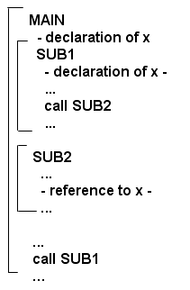
动态作用域（续）
例子
MAIN调用SUB1，SUB1调用SUB2，SUB2引用x
静态作用域——SUB2中对x的引用指向MAIN的x
动态作用域——SUB2中对x的引用指向SUB1的x
在子程序执行的开始到结束，该子程序中的所有局部变量对其它被调用的子程序来说，都是可见的

Slide 18
对动态作用域的评价
优点
方便，调用者可以很方便将参数传递给被调用者
缺点
可读性差
非局部变量在语句中是否可见无法静态确定
在不同的运行过程中，对同一个非局部变量的引用可能会涉及到不同的非局部变量
可靠性差
局部变量得不到有效保护
类型检测困难
效率低，对非局部变量的访问效率低

Slide 19
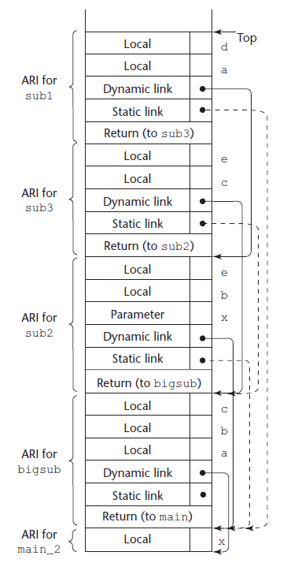
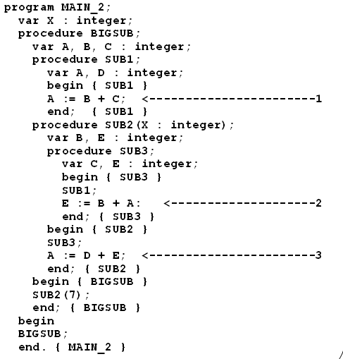
静态作用域与动态作用域的实现
调用关系
MAIN
BIGSUB
SUB2
SUB3
SUB1

Slide 20
作用域与生命周期
作用域和生存周期有时是紧密相连的，但是不同的概念
The scope is a region of the program text in which the variable is visible
It is a compile-time property for static scoping
The lifetime is the range of time during execution when the variable can be referred to by other parts of the program
It is a run-time property

Slide 21
Go
var global *int
func f( ) {
var x int
x=1
global = &x
}
func g( ) {
y := new(int)
*y = 1
}
Notes:
<Go>
Chapter2, section 2.3.4
x must be heap-allocated because it is still reachable from the var global after f has returned (that is, x escapes from f)
It is safe to allocate *y on the stack, even though it was allocated with new.

Slide 22
引用环境
定义
一条语句的引用环境是该语句中可见的所有变量的集合
在静态作用域的语言中，引用环境就是局部变量加上所有的外围作用域的所有可见变量
在动态作用域的语言中，引用环境就是局部变量加上所有活跃程序的所有可见变量
一个子程序已经开始执行且还没有终止，那么它就是活跃的

Slide 23
名字常量
定义
一个名字常量是一个与特定值绑定的变量。与非名字常量不同的是，名字常量会与特定的存储区绑定，需要分配存储空间
优点：可读性和易修改性
用来参数化程序
名字常量与值的绑定可以是静态的（称为显式常量）也可以是动态的

Slide 24
变量初始化
定义
将变量与特定的存贮区绑定到一起时，该变量到值的绑定称为初始化
初始化经常在声明语句中完成
Go中的短变量声明

Slide 25
问题研讨
静态作用域和动态作用域有可能一致吗？
变量的作用域是连续的吗？
变量的生存期和数据的生存期是一回事吗？
作用域和引用环境的区别
引用环境的本质是什么？
引用环境会变化吗？

Slide 26
讨论
fun g( )
{
int a = 2;
void f ( int b) {
b = b * a ;
a = a - b;
}
{
int a = 10 ;
f(a) ;
print a ;
}
}
（1）静态作用域；
（2）动态作用域

Slide 27
作业
2 有些语言是无类型的。分析这样设计的优缺点
6 有如下的Ada骨架程序
procedure Main is
x: Integer;
procedure Sub3; -- This is a declaration of Sub3. It allows Sub1 to call it.
procedure Sub1 is
x: Integer;
procedure Sub2 is
begin -- of Sub2
…
end; -- of Sub2
begin -- of Sub1
…
end; -- of Sub1
procedure Sub3 is
begin -- of Sub3
…
end; -- of Sub3
begin -- of Main
…
end; -- of Main
假设程序按如下的顺序执行：Main调用Sub1, Sub1调用Sub2, Sub2调用Sub3.
a. 假设为静态作用域，在下列对x的引用中，分别是哪一个声明中的x？
1) Sub1; 2)Sub2; 3) Sub3.
b. 假设使用动态作用域，再回答上述问题

Slide 28
作业
7 假设下面的Ada程序在编译和执行时，都使用静态作用域，在子程序Sub1中，x的打印值是什么？如果使用动态作用域呢？
procedure Main is
x: Integer;
procedure Sub1 is
begin -- of Sub1
Put(x);
end; -- of sub1
procedure Sub2 is
x: Integer;
begin -- of Sub2
x:=10;
Sub1
end; -- of sub2
begin -- of Main
x:=5;
Sub2
end; -- of Main

Slide 29
作业
10 有如下的C程序：对于函数中的四处标记，分别列出所有可见变量及其定义语句的编号(它是在哪条语句里声明的？） 。
void fun(void) {
int a, b, c; /* definition 1*/
…
while (…) {
int b, c, d; /* definition 2*/
… ← 1
while (…) {
int c, d, e; /* definition 3*/
… ← 2
}
… ← 3
}
… ← 4
}

